Slide 1
LEZIONE DEL 27/03/2020
PRIMA PARTE

Slide 2
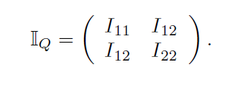
Determinazione della terna principale d’inerzia nel caso di
sistemi piani.
Paragrafo 7.3.2

Slide 3
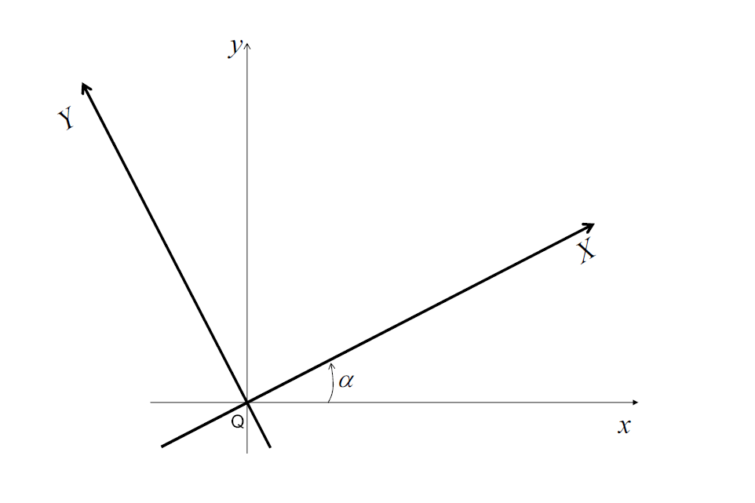

Slide 4
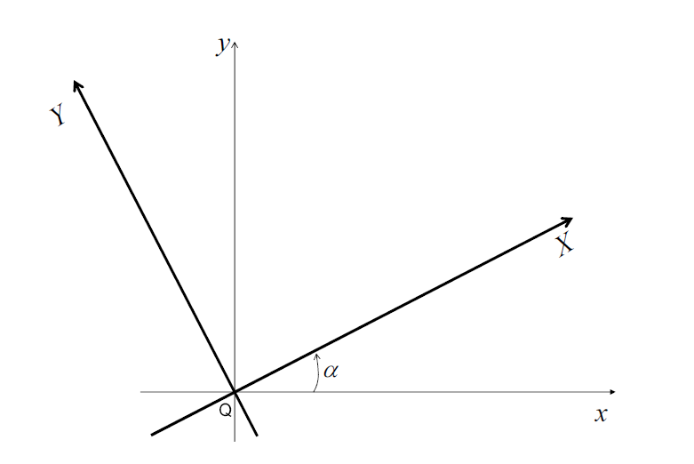
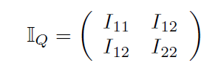
METODO DEL CERCHIO DI MOHR

Slide 5
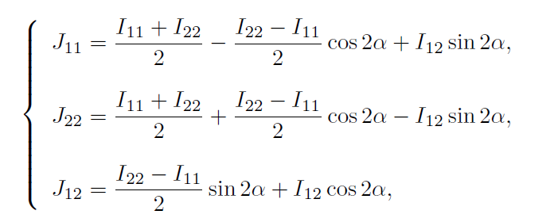

Slide 6
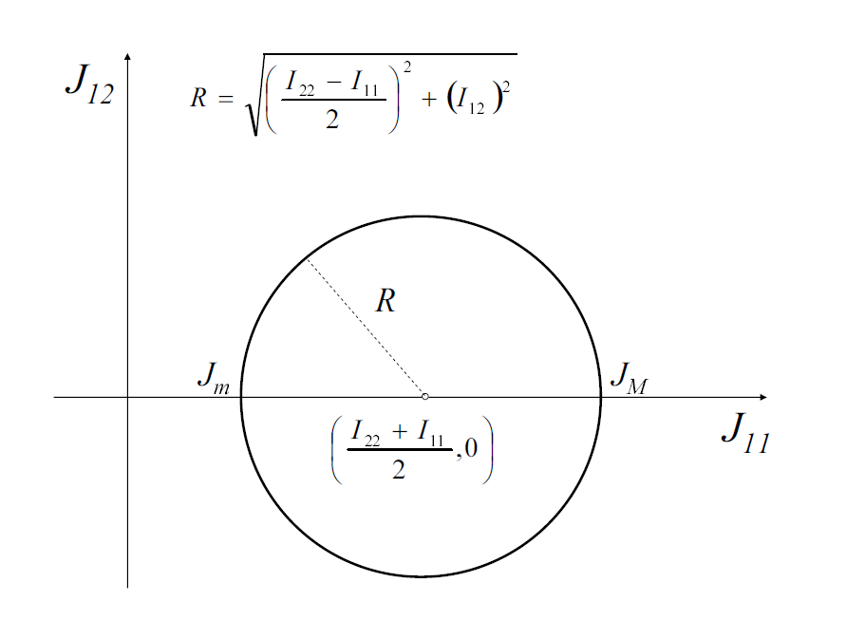
Nel piano (J₁₁, J₁₂) , al variare del parametro 2α, −π ≤ 2α ≤ π, abbiamo una CURVA
Tale curva rappresenta una circonferenza, detta cerchio di Mohr

Slide 7
Quindi, l’angolo α per cui X,Y è principale d’inerzia, è quello per cui J₁₂ = 0,

Slide 8
OSSERVAZIONE
Se il sistema x,y è principale d’inerzia, cioè I₁₂ = 0, ed inoltre I₁₁ = I₂₂ , cioè i
momenti d’inerzia sono uguali, allora qualunque sistema X,Y sarà sempre principale d’inerzia
I₁₁ = I₂₂
I₁₁ - I₂₂ =0
X

